Slide 1

BUghouse s asistenciou programu pre klasický šach
Patrik černý
školiteľ: doc. Dr. Tomáš Plachetka

Slide 2
Pravidlá bughouse Šachu
Šachový variant, viac hráčov a šachovníc
Dva tímy
Drop ťahy

Slide 3
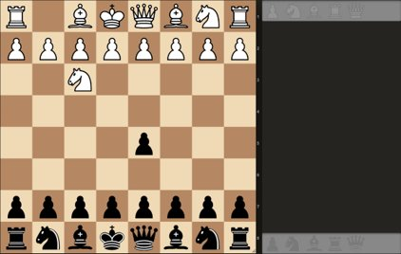
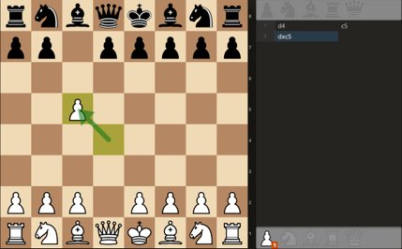

Slide 4
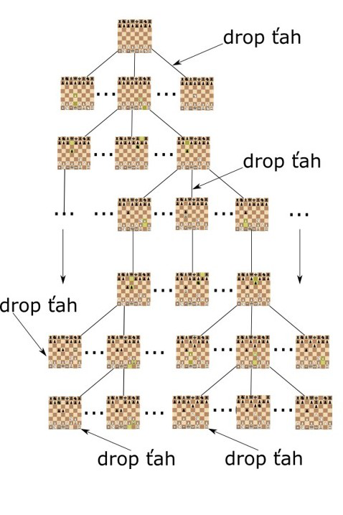
Motivácia a stav problematiky
Programy hrajúce klasický a bughouse šach
Tvorba stromu hry, minimax a evaluačná funnkcia
Drop ťahy v strome hry

Slide 5
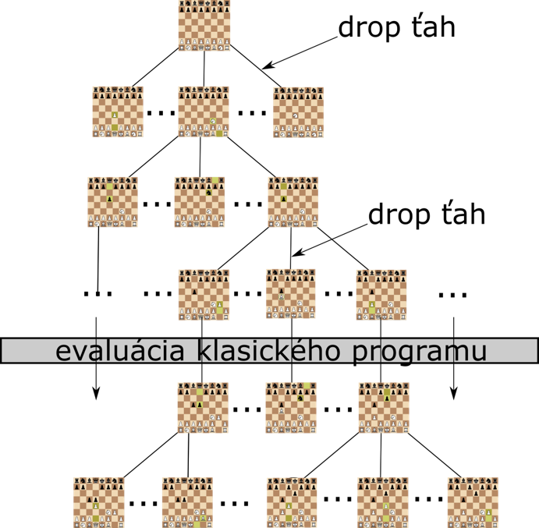
Vytvorenie architektúry
Využíva evaluáciu programu hrajúceho klasický šach - Stockfish
Rozšírenie o evaluáciu figúr v zásobníku

Slide 6
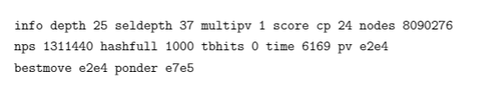
BAGATUR A UNIVERSAL CHESS INTERFACE
Tvorba stromu hry v Bagatur programe
UCI, ohodnotenie listov vytvoreného stromu hry

Slide 7
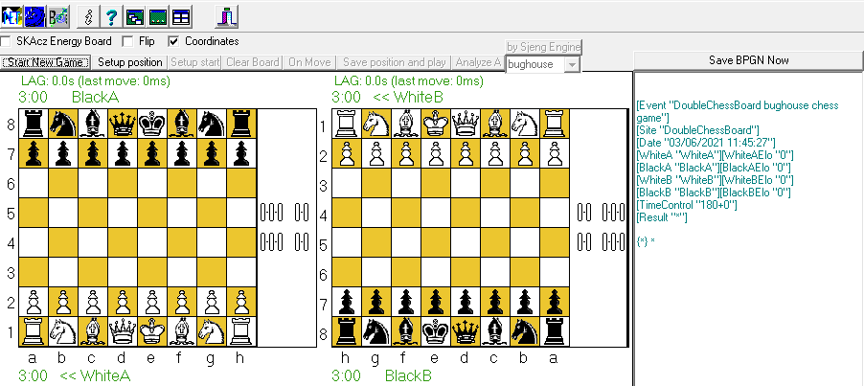
TESTovanie
DoubleChessBoard
Súperom program Sjeng
Plytký strom hry - hĺbka 2

Slide 8
Úprava bughouse pravidiel
Analýza problémov existujúcich bughouse programov a pravidiel
Povinnosť ťahu tímu
Generalizácia bughouse na n šachovníc a 2n

Slide 9
Zhrnutie a možné vylepšenia do budúcnosti
Vytvorenie architektúry bughouse programu s pomocou klasickej evaluačnej funkcie
Analýza bughouse pravidiel a programov, generalizácia
Testovanie proti programu Sjeng
Vylepšenie vytvoreného programu – napr. minimax optimalizáciami, zefektívnenie komunikácie s programom Stockfish
Implementácia času do vytvoreného programu
Podpora UCI protokolu

